Slide 1
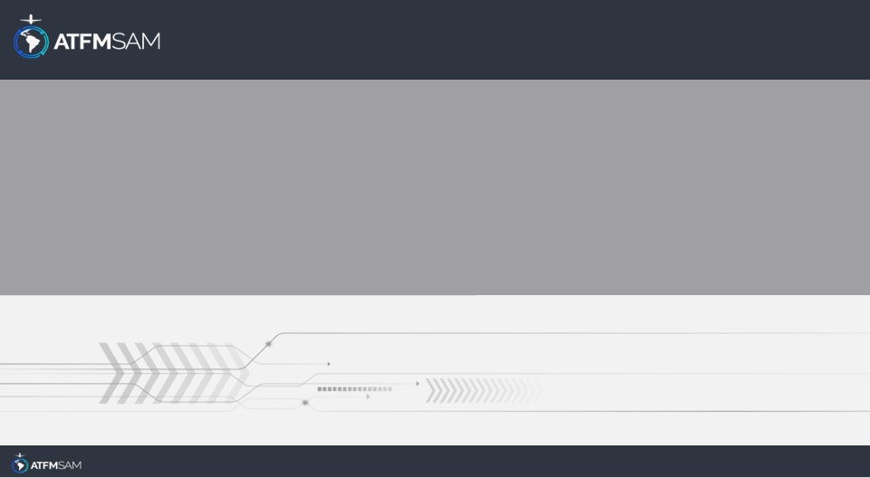
PDA - PERU 25/07/2024

Slide 2
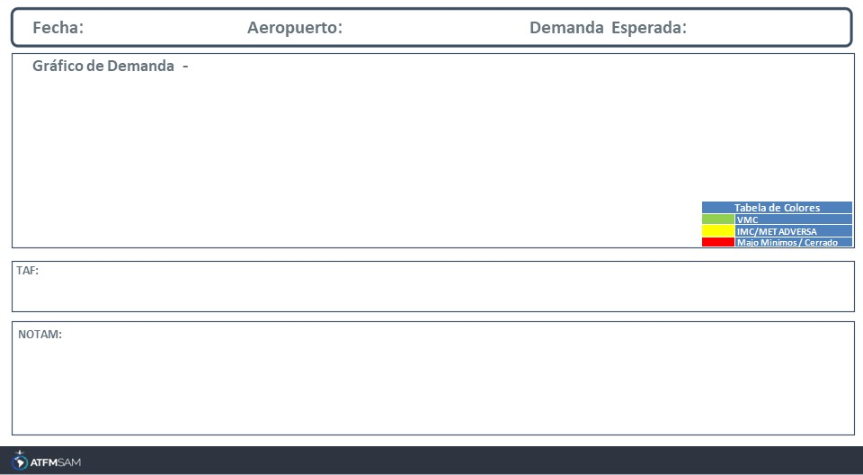
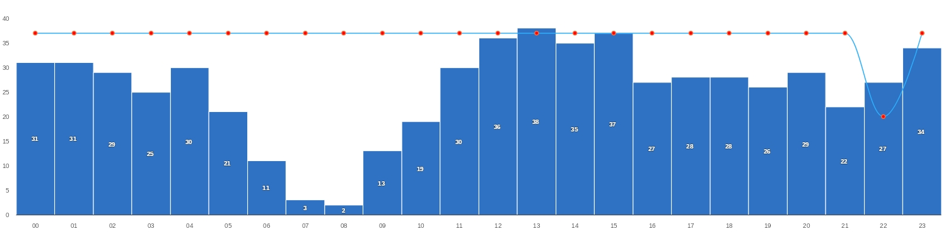
25/07/2024
SPJC
Baixa
Mañana | Tarde | Noche
TAF SPJC 241105Z 2412/2512 28006KT 8000 FEW010 OVC016 TX19/2420Z TN16/2511Z TEMPO 2412/2414 OVC014 BECMG 2422/2424 18010KT OVC014 BECMG 2506/2508 OVC008

Slide 3
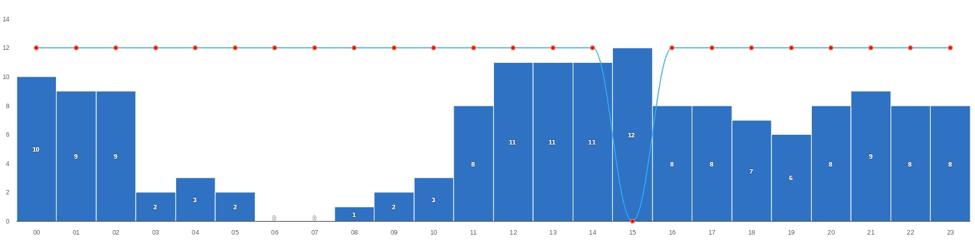
25/07/2024
SPZO
Baixa
Mañana | Tarde | Noche
TAF SPZO 241100Z 2412/2512 10005KT 9999 NSC TX22/2419Z TN01/2511Z BECMG 2417/2419 27015KT BECMG 2500/2502 05005KT

Slide 4
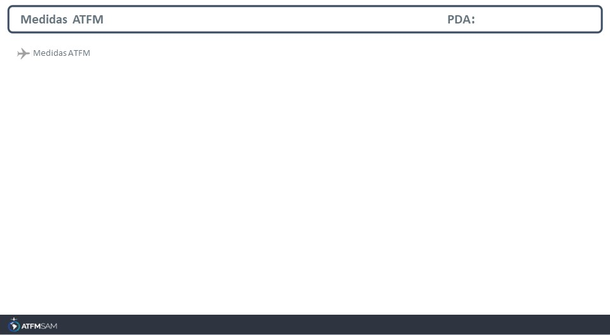
STATE | ORIGIN | DESTINY | ER | START | MEASURE | REASON
PERU | SPJC | SCEL | SCEL | 25/07/2024 - 22:15 |  | INOPERÂNCIA DE RADAR
PERU | SPZO | SPJC | SPJC | 25/07/2024 - 12:00 |  | SUSPENSÃO ARR

Slide 5
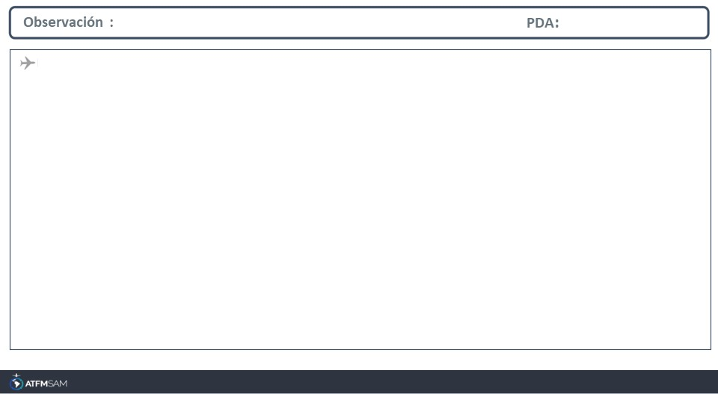
Emision de NOTAM por Mantenimiento de RADAR para el caso de SPJC Trabajos en la pista 10 de SPZO

